Slide 1
Stereochimica
Molecole nelle tre dimensioni

Slide 2
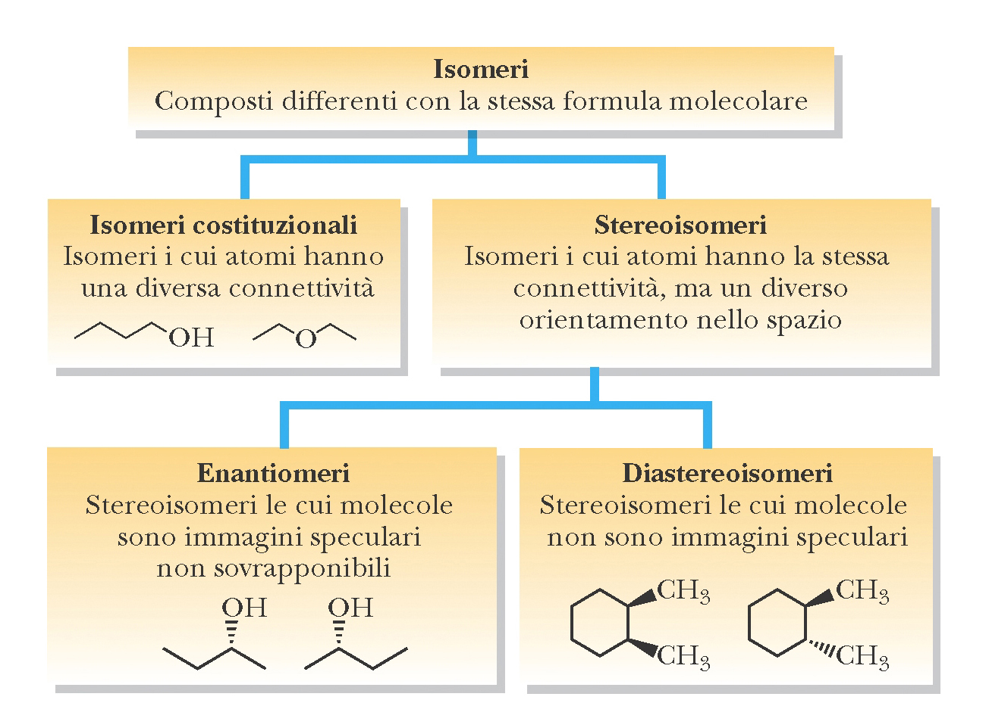

Slide 3
Stereoisomeri: definizioni
Stereoisomeri conformazionali: si interconvertono per rotazione attorno a un legame
Stereoisomeri configurazionali: non possono interconvertirsi senza rompere legami:
  Enantiomeri: stereoisomeri che sono immagini speculari non sovrapponibili.
  Diastereomeri: stereoisomeri che non sono immagini speculari.

Slide 4
Isomeri conformazionali
Sono strutture che risultano dalla libera rotazione attorno a un legame singolo.
Possono differire in energia.
  Prevale il conformero a energia più bassa.
Le molecole ruotano costantemente attraverso tutte le conformazioni possibili.

Slide 5
Stereoisomeria configurazionale
CHIRALITA’
Ogni oggetto ha un’immagine speculare: le due immagini speculari possono o non possono essere sovrapponibili
Alcune molecole sono come le mani. La mano destra e la sinistra sono immagini speculari, ma non sono identiche: non sono sovrapponibili
mano sinistra mano destra non sono sovrapponibili

Slide 6
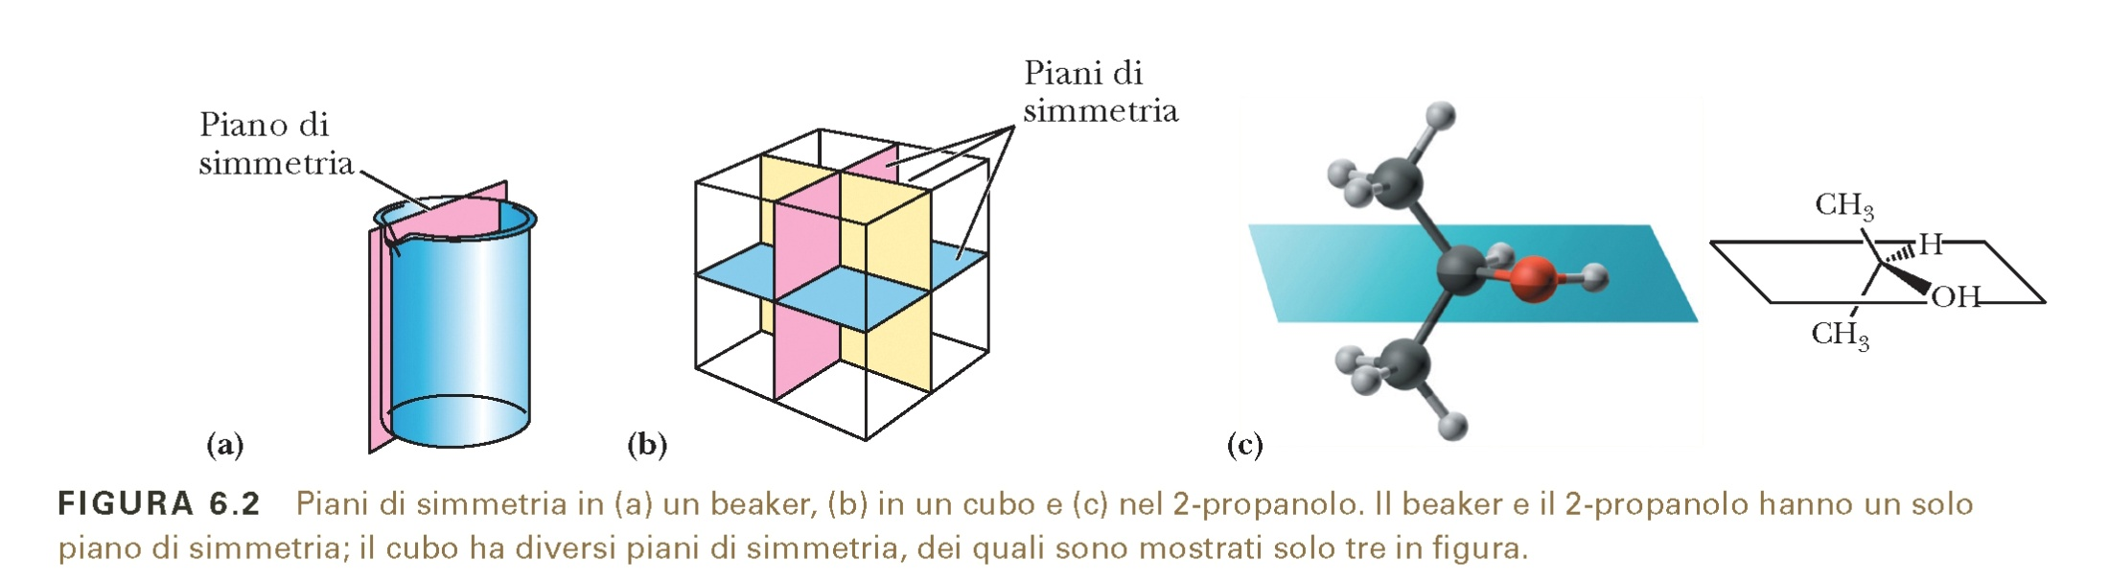
Achiralità
Se un oggetto o una molecola ha un piano di simmetria, è achirale e le due immagini speculari sono sovrapponibili, sono identiche, sono lo stesso oggetto

Slide 7
Chiralità e Simmetria

Slide 8
Carbonio stereogenico o stereocentro
Un carbonio stereogenico è tetraedrico (sp³) ed ha quattro sostituenti diversi:
Una molecola chirale ha uno stereocentro, è dissimmetrica.
Esiste in due forme, immagini speculari non sovrapponibili, che formano una coppia di enantiomeri

Slide 9
Enantiomeri
2-butanolo
Enantiomero 1
Enantiomero 2
Quale enantiomero è?
Notes:
Enantiomero 1

Slide 10
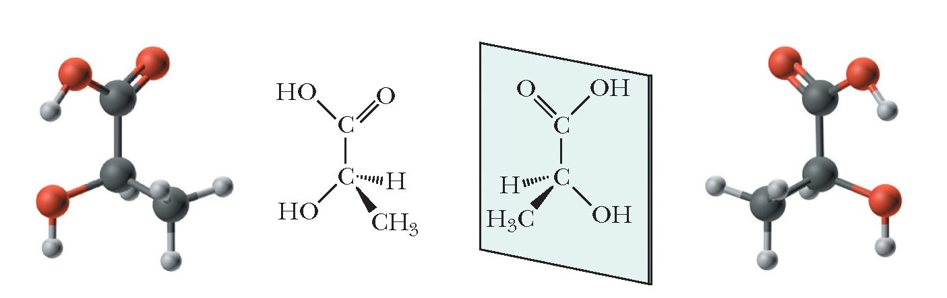
Esempi di molecole chirali
Acido lattico
Leucina, un amminoacido

Slide 11
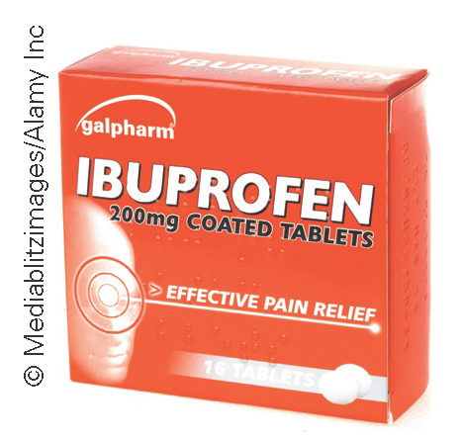
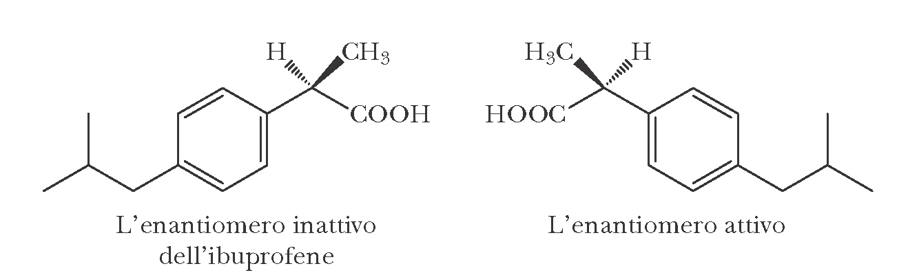
Esempi di molecole chirali

Slide 12
Attività ottica
Le proprietà fisiche degli enantiomeri sono identiche (punto di ebollizione, punto di fusione, densità, indice di rifrazione, etc.) tranne che per la direzione in cui ruotano il piano della luce piano polarizzata.
Gli enantiomeri sono isomeri ottici o otticamente attivi

Slide 13
Tipi di luce
Luce ordinaria consiste di onde che vibrano in tutti i piani perpendicolari alla direzione di propagazione
Luce piano polarizzata consiste di onde che vibrano in un solo piano
Notes:
VIII lezione, 18 ore 2022

Slide 14
Polarimetro
È lo strumento che misura il grado di rotazione del piano della luce piano polarizzata.

Slide 15
Attività ottica
Composto otticamente inattivo:
  a. molecola achirale
  b. miscela racema, (±), miscela 50/50 dei due enantiomeri
Composto otticamente puro: 100% di un enantiomero
Purezza ottica (eccesso enantiomerico, e.e.)
= percento di un enantiomero – percento dell’altro
  es. 80% di un enantiomero e 20% dell’altro = 60% e.e. o purezza ottica

Slide 16
Attività ottica
riga D del sodio = 589 nm

Slide 17
Rotazioni specifiche di composti bioattivi
Notes:
Fine lezione 8, 16h

Slide 18
Configurazioni R e S
R e S sono due descrittori che definiscono la configurazione di uno stereocentro attraverso un set di regole.
Tale assegnazione non dice quale enantiomero è destrogiro e quale levogiro.
Non c’è relazione tra la configurazione assoluta di una molecola e il segno della sua rotazione ottica.
2-butanolo

Slide 19
Enantiomeri
2-butanolo
Enantiomero 1
Enantiomero 2
Quale enantiomero è?

Slide 20
Convenzione R,S
Regole di Priorità (Cahn, Ingold, Prelog)
Ad ogni atomo legato direttamente allo stereocentro viene assegnata una priorità, sulla base del numero atomico. Più alto è il numero atomico, più alta la priorità

Slide 21
Convenzione R,S
Se non si può assegnare una priorità sulla base del numero atomico dell’atomo legato allo stereocentro, si va al set di atomi successivi.
La priorità viene assegnata alla prima differenza.

Slide 22
Convenzione R,S
Gli atomi che possiedono doppi o tripli legami sono considerati legati ad un numero equivalente di atomi simili con legami singoli

Slide 23
Convenzione R,S
Assegnare la priorità ai quattro sostituenti secondo le Regole di Priorità.
Orientare la molecola in modo che il gruppo a priorità più bassa sia lontano dall’osservatore.
Determinare la direzione di precessione degli altri tre gruppi cominciando da quello con la massima priorità:
senso orario = R (rectus)
senso antiorario = S (sinister)

Slide 24
Convenzione R,S

Slide 25
Esempi

Slide 26
Esercizi

Slide 27
Talidomide
1953: scoperto in Germania
1957: commercializzato come farmaco da banco
1957-1961: ampiamente usato contro le nausee mattutine nelle donne in gravidanza
1957-1960: abnorme incidenza di focomelia: 10.000 - 20.000 casi al mondo. 50% mortalità
1961-1962: ritirato dal mercato
sedativo
Teratogeno
produce anomalie nell’embrione

Slide 28
Composti con due o più stereocentri
Diastereomeri o diastereoisomeri: stereoisomeri che non sono immagini speculari.
I diastereomeri hanno differenti proprietà fisiche.
n carboni chirali ⇒ 2^{n} possibili stereoisomeri

Slide 29
Diastereoisomeri
Quando un composto ha più di uno stereocentro, le configurazioni R e S devono essere assegnate a ognuno di essi.
(2S,3R)-2,3,4-triidrossibutanale (treosio)

Slide 30
Diastereoisomeri
In generale: n centri stereogenici, 2^{n} stereoisomeri

Slide 31
Composti meso

Slide 32
Composti meso
I composti meso posseggono un piano di simmetria e sono achirali

Slide 33
Acido tartarico

Slide 34
Sali dell’acido tartarico

Slide 35
Composti ciclici
1,3-dibromociclopentano, 2 stereocentri, al massimo 4 stereoisomeri (2^{n})
L’isomero cis A e l’isomero trans B sono stereoisomeri ma non immagini speculari, sono diastereoisomeri

Slide 36
Composti ciclici
Le due immagini speculari sono identiche, l’isomero cis è un composto meso achirale

Slide 37
Composti ciclici
L’somero trans (B) non è sovrapponibile alla sua immagine speculare (C), (B) e (C) sono enantiomeri

Slide 38
Indica se i seguenti dimetilcicloesani sono chirali, achirali o meso

Slide 39
Proiezioni di Fischer

Slide 40
Proiezioni di Fischer
Determinare R e S
(R)-2-butanolo
  quando il gruppo a priorità minore è sulla verticale (legame dietro): leggere normalmente
(S)-2-butanolo
  quando il gruppo a priorità minore è orizzontale (legame davanti): leggere normalmente e invertire R con S

Slide 41
Proiezioni di Fischer

Slide 42
Proiezione di Fischer
La catena carboniosa sta sulla linea verticale
Orientazione della catena principale e dei sostituenti nella proiezione di Fischer

Slide 43
Regole di Fischer
La catena carboniosa sta sulla linea verticale
Il carbonio più ossidato sta in alto
Le proiezioni di Fischer vengono ancora utilizzate per descrivere i monosaccaridi e gli amminoacidi

Slide 44
Risoluzione di Enantiomeri
Enantiomeri: identiche proprietà fisiche; non possono essere separati
Diastereomeri: differenti proprietà fisiche, p.f., p.e., solubilità, etc.; possono essere separati per distillazione, ricristallizzazione, cromatografia, etc.

Slide 45
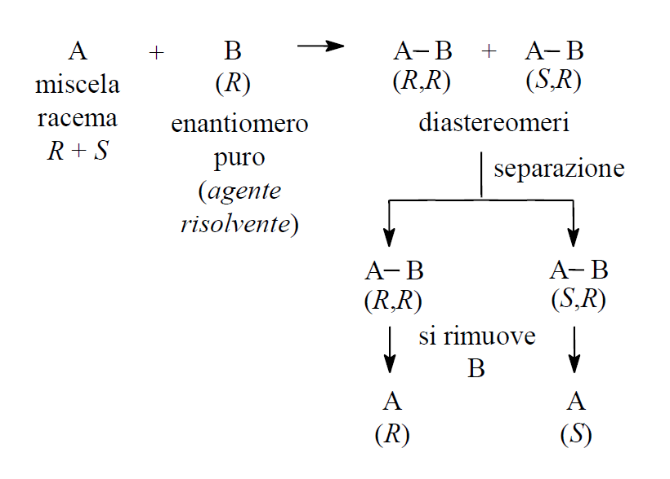
Risoluzione di Enantiomeri

Slide 46
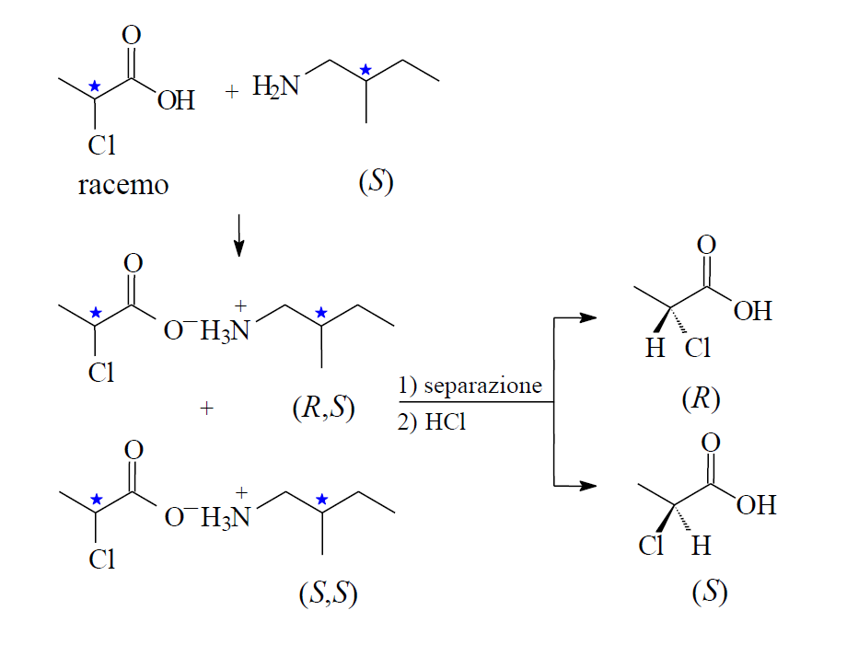
Risoluzione di Enantiomeri

Slide 47
Risoluzione di Enantiomeri

